Slide 1
Автор: Краскова Наталья Александровна, учитель начальных классов
Муниципальное бюджетное общеобразовательное учреждение « Средняя общеобразовательная школа №11».
Тема: Парные согласные.

Slide 2






Вот звонок нам дал сигнал:
Он учиться нас позвал,
А мы время не теряем
И урок наш начинаем.

Slide 3
Двадцать девятое января.
Классная работа.

Slide 4
- К нам на минутку чистописания заглянули слова.
д, б, ф, г, ж, з
т,п, в, к, ш, с
Часто “хитрые подружки”
Подменить хотят друг дружку.

Slide 5
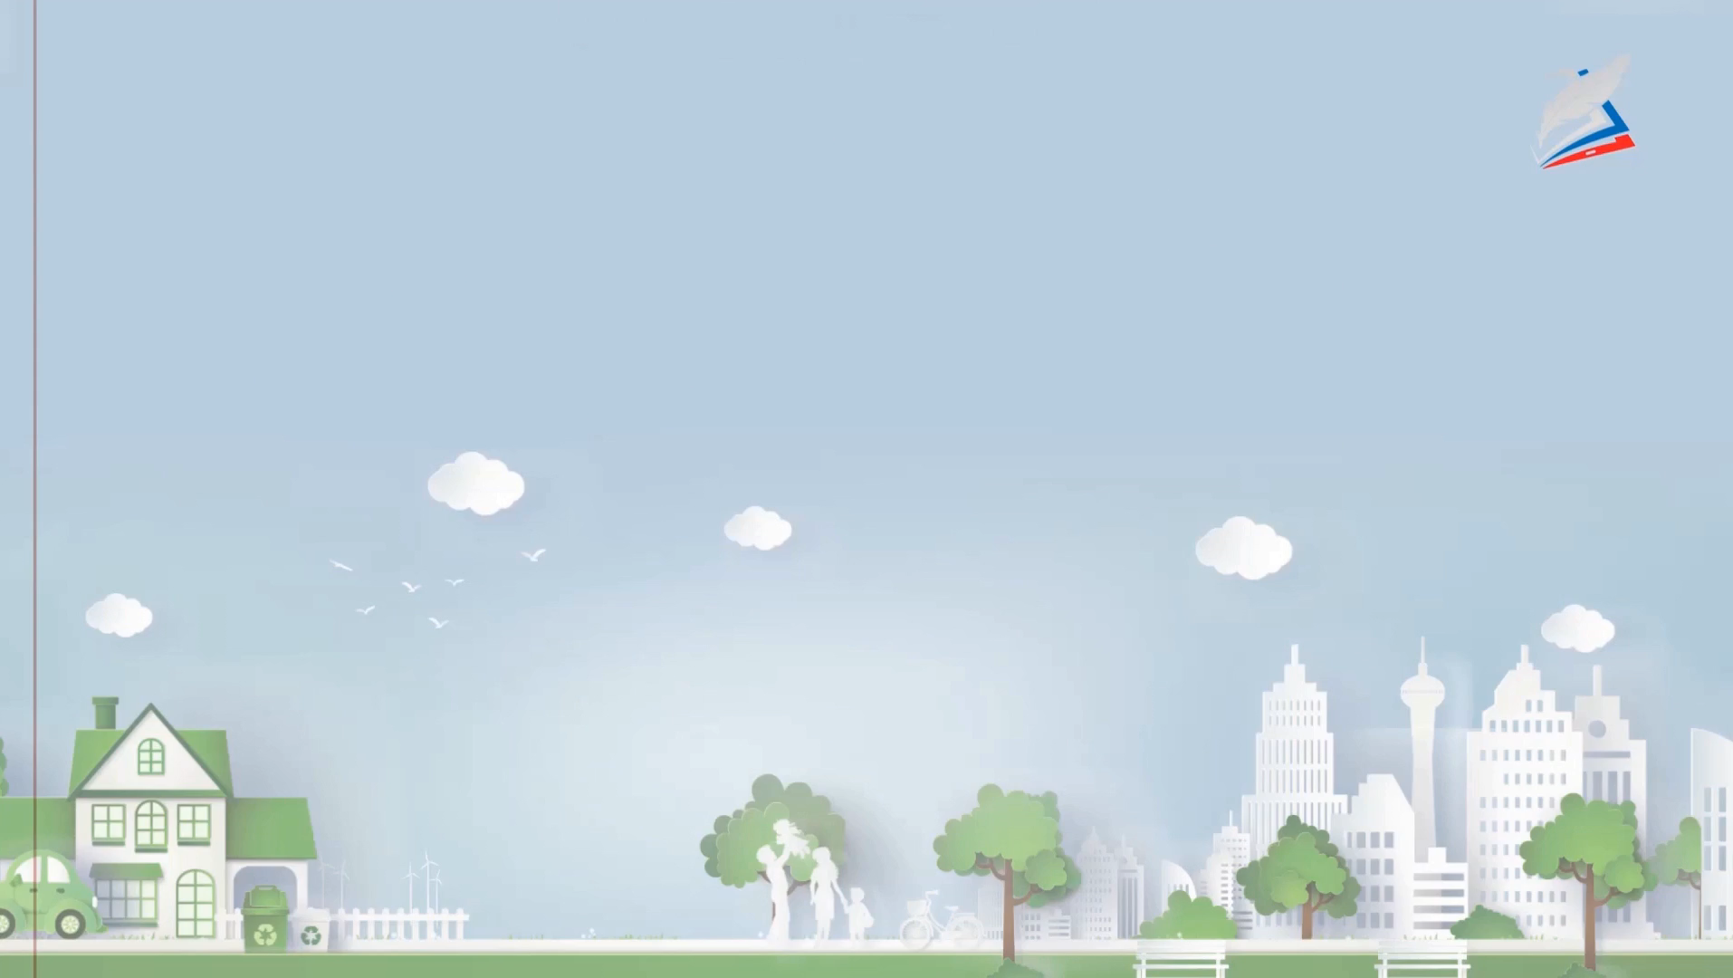

Slide 6
- Почему девочка ошиблась?
Что она не знает и чего не умеет?
- Попробуйте поставить цель на сегодняшний урок.
- Чему мы будем учиться?
Правило (стр.22 учебник).

Slide 7


Slide 8
Сосвавим правило
Чтобы проверить парную согласную, нужно . . .
нужно изменить слово так, чтобы после согласной стояла
ГЛАСНАЯ

Slide 9
Работа в парах
Работая в парах, вы должны договориться и прийти к одному мнению, а для этого нужно уметь слушать соседа, выражать собственное мнение и его доказывать.
Самооценка.

Slide 10
КАРТОЧКА ДЛЯ ПАРНОЙ РАБОТЫ.
Прозрачный лёт, больной зуп,
длинный клюф, слаткий пирок,
острый нош, высокий берек,
сильный морос, ниский стул.

Slide 11
Физминутка
Если слово начинается на звонкий согласный – стоим,
Если на глухой согласный звук – приседаем.
быстро
поезд
вагон
факел
газон
корабль
друг
товарищ
жар
шалаш
завод
село

Slide 12
Работа по учебнику
Стр. 27 упр.45. Варианты г-к, д-т.

Slide 13
Подберите антонимы к прилагательным
широкий
высокий
твердый
далекий
горький
прочный
-узкий
-низкий
-мягкий
-близкий
-сладкий
-хрупкий

Slide 14
Итог урока. рефлексия
          Если слышишь парный звук,
          Будь внимательным, мой друг,
          Парный сразу проверяй,
          Слово смело изменяй.
Подведите итог урока, ответив на вопросы:
«Я на уроке повторил правило про…»
«Мне на уроке понравилось задание…»
«Самым интересным на уроке было…»

Slide 15

Оцените себя
Зелёный цвет- всё понял, могу идти дальше.
Жёлтый цвет- ещё ошибаюсь.
Красный цвет- стоп! Мне нужна помощь!

Slide 16
- Всем спасибо за урок
Домашнее задание.
Стр. 27 упр.45. Варианты ж-ш, з-с.

